Slide 1
Разработка программного модуля движения человека
ст. гр. ПИН-12М Артамонова А. Ю. и Киселев В. В.

Slide 2
Исследование предметной области
Проблема: отсутствие программ для моделирования непрерывных движений человека из заранее созданных отдельных блоков
Цель: создание программного обеспечения моделирование движений человека для использования в таких сферах деятельности как: создание танца, построение тренировок для реабилитации после травм

Slide 3
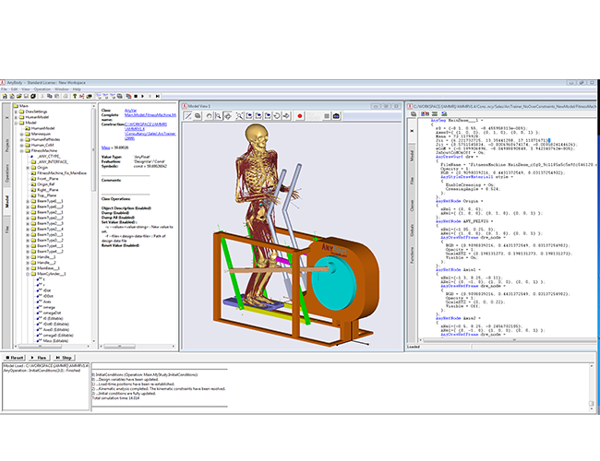
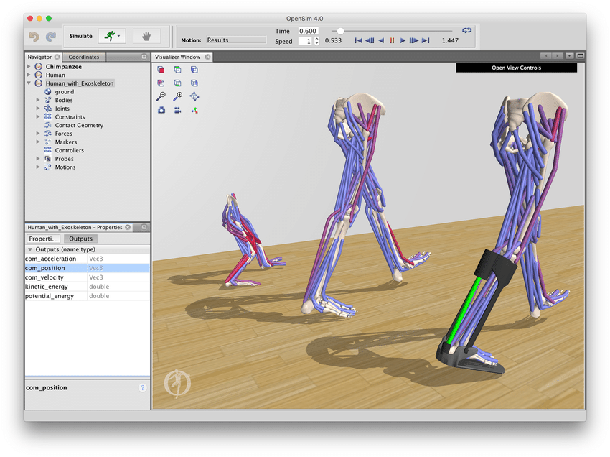
Обзор аналогичных решений
OpenSim
Anybody

Slide 4
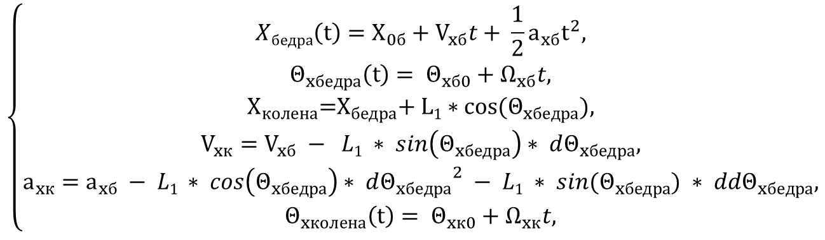
Движение суставов колена и бедра
$$\left\{\begin{aligned}Xбедра\left(t\right)=X_{0б}+V_{xб}t+ \frac{1}{2}a_{xб}t^{2}, \\ Θ_{xбедра}\left(t\right)= Θ_{xб0}+Ω_{xб}t, \\ X_{колена}\text{=}X_{бедра}\text{+ }\text{L}\text{1}\text{ ∗ }\text{cos}\text{(}Θ_{xбедра}\text{)}\text{,} \\ V_{xк}=V_{xб} − L1 ∗ sin\left(Θ_{xбедра}\right)∗ dΘ_{xбедра}, \\ a_{xк}=a_{xб} − L1 ∗ cos\left(Θ_{xбедра}\right)∗ {dΘ_{xбедра}}^{2} − L1 ∗ sin(Θ_{xбедра}) ∗ ddΘ_{xбедра}, \\ Θ_{xколена}\left(t\right)= Θ_{xк0}+Ω_{xк}t,\end{aligned}\right.$$
Пример анимации

Slide 5
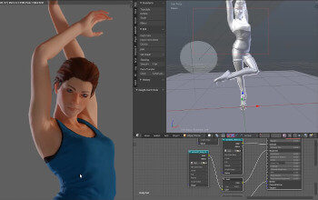
Выбор языка программирования и инструментов для разработки
Python
Blender API

Slide 6
Перспективы развития
В перспективе планируется создание библиотек базовых движений и модуля контроля непрерывности движений, составленных из отдельных блоков.

Slide 7
Спасибо за внимание

